Slide 1
Burgerschap dag 1 presentatie
Ogulcan & menNo

Slide 2

Inhoud
Sint en piet
Vooroordelen/racisme

Slide 3


Sint en piet
Geschiedenis van sint en piet
1427
Wie is sinterklaas?
bisschop
Waarom
protesten
Video
Eigen mening
Conclusie

Slide 4
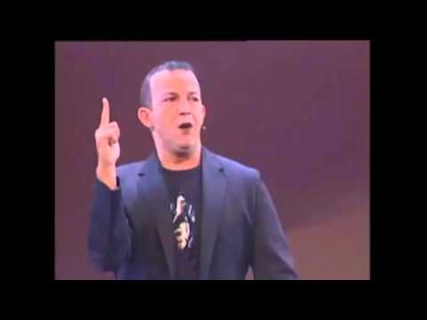
Vooroordelen/racisme
Stereo types
Racisme
Gedachte van mesnen over racisme
Video
Najib amhali
Eigen mening
Conclusie

Slide 5
Geschiedenis van racisme en slavernij
Wanneer begon de slavernij in nederland:
begon in 1621
(WIC) opgericht.
Wanneer eindigte slavernij in nederland:
1 juli 1863
45.000 slaven, waaronder zo'n 34.000 mensen in Suriname.
1848 zou slavernij afgeschaft worden

Slide 6
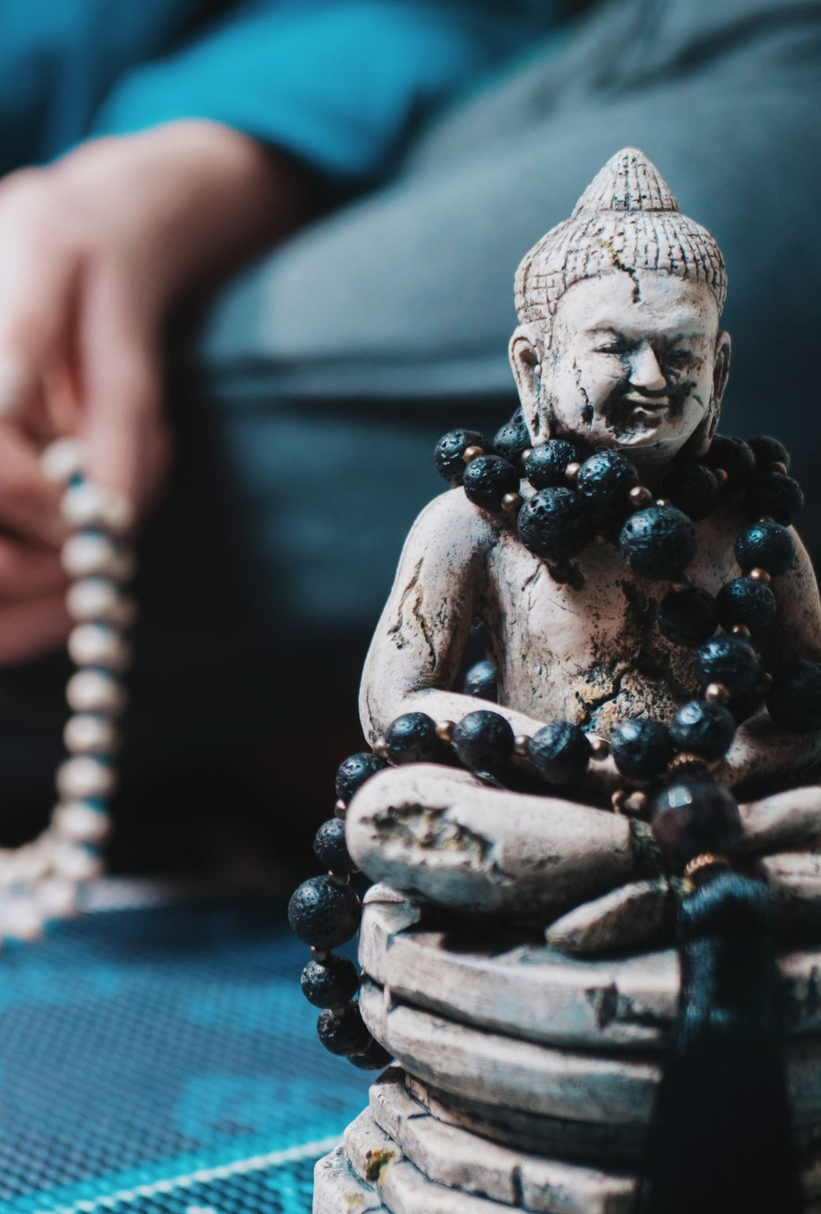
Wat we er van Hebben geleerd
Menno:
Ogulcan:

Slide 7
EINDE
Zijn er vragen

